Slide 1

CIIMS 技术评审 PPT 大纲
校园智能库存管理系统 - 基于AI助手的桌面端库存管理解决方案

Slide 2
项目全景图 (Technical Overview)
技术栈:
Frontend
Backend
Database
PySide6 (Qt6 Python bindings)
Python 3.9+ with MySQL Connector
MySQL 8.0
AI Integration
Architecture
OpenRouter API (本地化部署)
Desktop Application with Embedded AI Assistant
系统定位:
校园智能库存管理系统 (Campus Intelligent Inventory Management System) - 基于AI助手的桌面端库存管理解决方案
核心模块:
ui/screens/login_window.py - 身份认证
ui/dialogs/ai_assistant_window.py - AI助手核心
ui/screens/main_window.py - 主控制台
utils/assistant_service.py - AI服务层
ui/screens/borrow_window.py - 物品借阅
utils/assistant_data.py - SQL生成与验证
ui/screens/return_window.py - 物品归还
utils/database_helper.py - 数据库操作封装

Slide 3
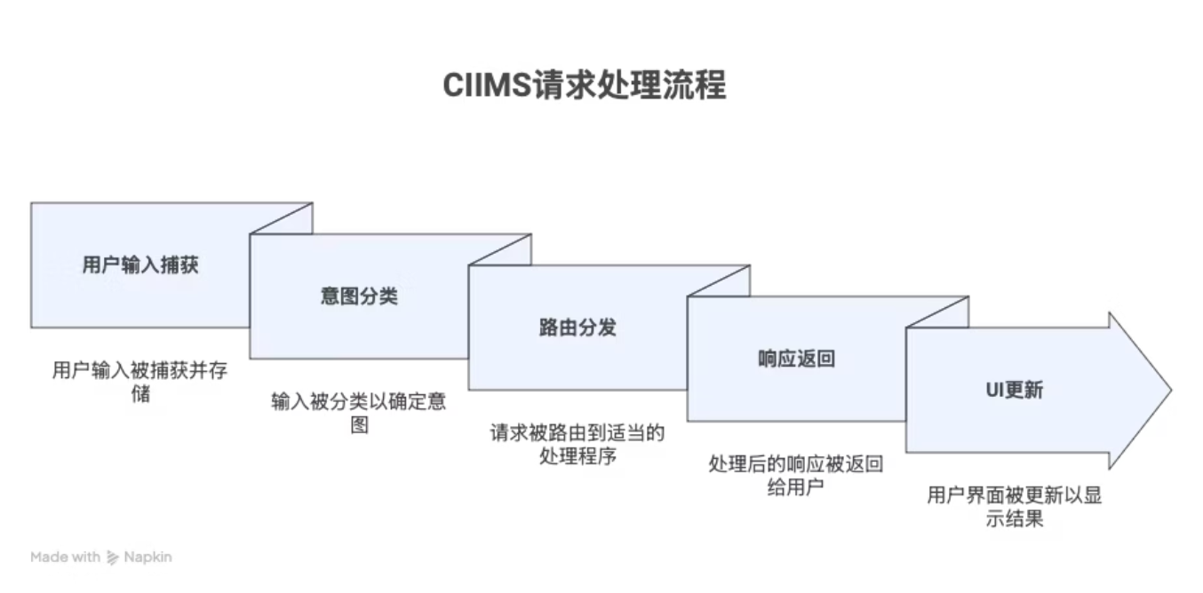
AI Assist 核心架构 (The Brain)
系统位置:
嵌入式模块 (Embedded Module) - 集成在桌面应用中的AI助手,非独立服务
请求生命周期:
# 1. 用户输入捕获handle_send() -> _get_latest_user_prompt()
# 2. 意图分类intent_result = service.classify_intent(latest_prompt)
# 3. 路由分发if intent_type == "database_query": result = _handle_database_query()else: result = _handle_general_qa()
# 4. 响应返回finished.emit(result) -> _handle_success() -> UI更新
架构模式:
生产者-消费者模式
双路径处理
异步处理保证UI响应性
(QThread + Signal/Slot)
(General Q&A vs Database Query)

Slide 4
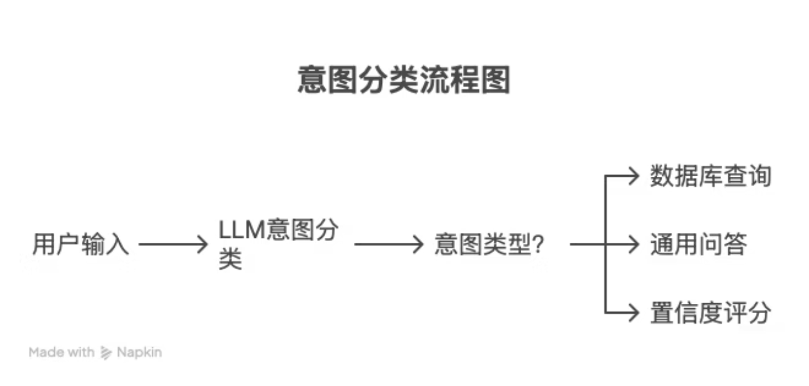



意图识别与置信度逻辑 (Intent & Confidence)
核心判断机制:
def classify_intent(self, user_input: str) -> Dict[str, Any]: # LLM-based 意图分类 classification_prompt = f""" Classify this user request for CIIMS: - "database_query": 数据查询类请求 - "general_qa": 通用问答类请求 - "confidence": 0.0-1.0 置信度评分 """ payload = { "model": Config.OPENROUTER_MODEL, "messages": messages, "response_format": {"type": "json_object"} # 强制JSON输出 }
置信度评分逻辑:
LLM 自评估置信度
默认阈值: 0.7
回退策略
(0.0-1.0)
(隐含在分类逻辑中)
分类失败时默认为 general_qa
代码片段展示:
# 置信度低于阈值时的回退处理except Exception as exc: return { "intent_type": "general_qa", "confidence": 0.3, "reasoning": "Classification failed, defaulting to general" }

Slide 5
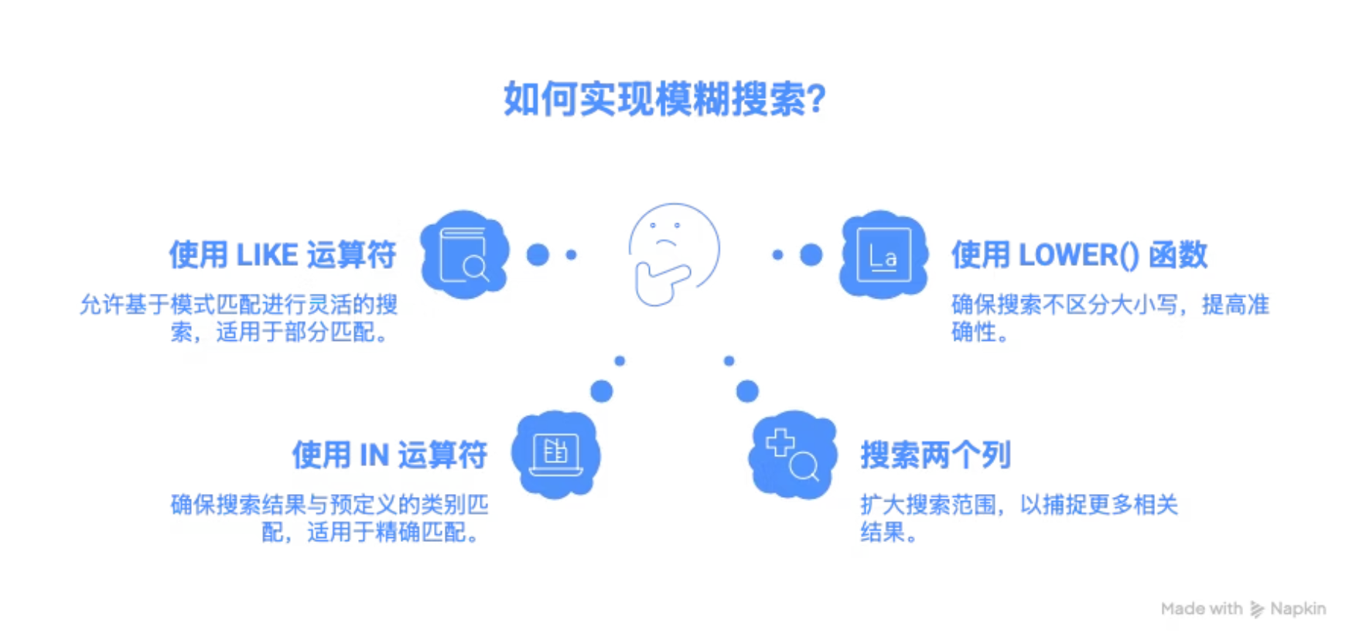
查询构建与模糊处理 (Query Construction & Fuzzy Logic)
模糊匹配策略:
# assistant_data.py 中的模糊搜索指令instructions = f"""5. Use fuzzy search for semantic matching: - For "books", "reading": 使用 LIKE '%book%' OR item_category IN ('books', 'textbooks') - For "laptop", "computer": 使用 LIKE '%laptop%' OR item_category IN ('electronics') - Always search both item_name and item_category columns - Use LOWER() function for case-insensitive matching"""
NL到SQL转换流程:
01
02
上下文构建
SQL提案生成
sql_context = build_runtime_context(user_role, user_name)
first_reply = service.ask(history, sql_context)
03
04
SQL提取与验证
安全执行
payload = extract_sql_payload(content)
if proposed_sql: follow_up = _handle_sql_follow_up(proposed_sql, sql_context, first_reply)
proposed_sql = payload.get("proposed_sql", "")
实体抽取机制:
基于语义理解的模糊匹配
多列搜索: item_name + item_category
大小写不敏感: LOWER() 函数包装

Slide 6
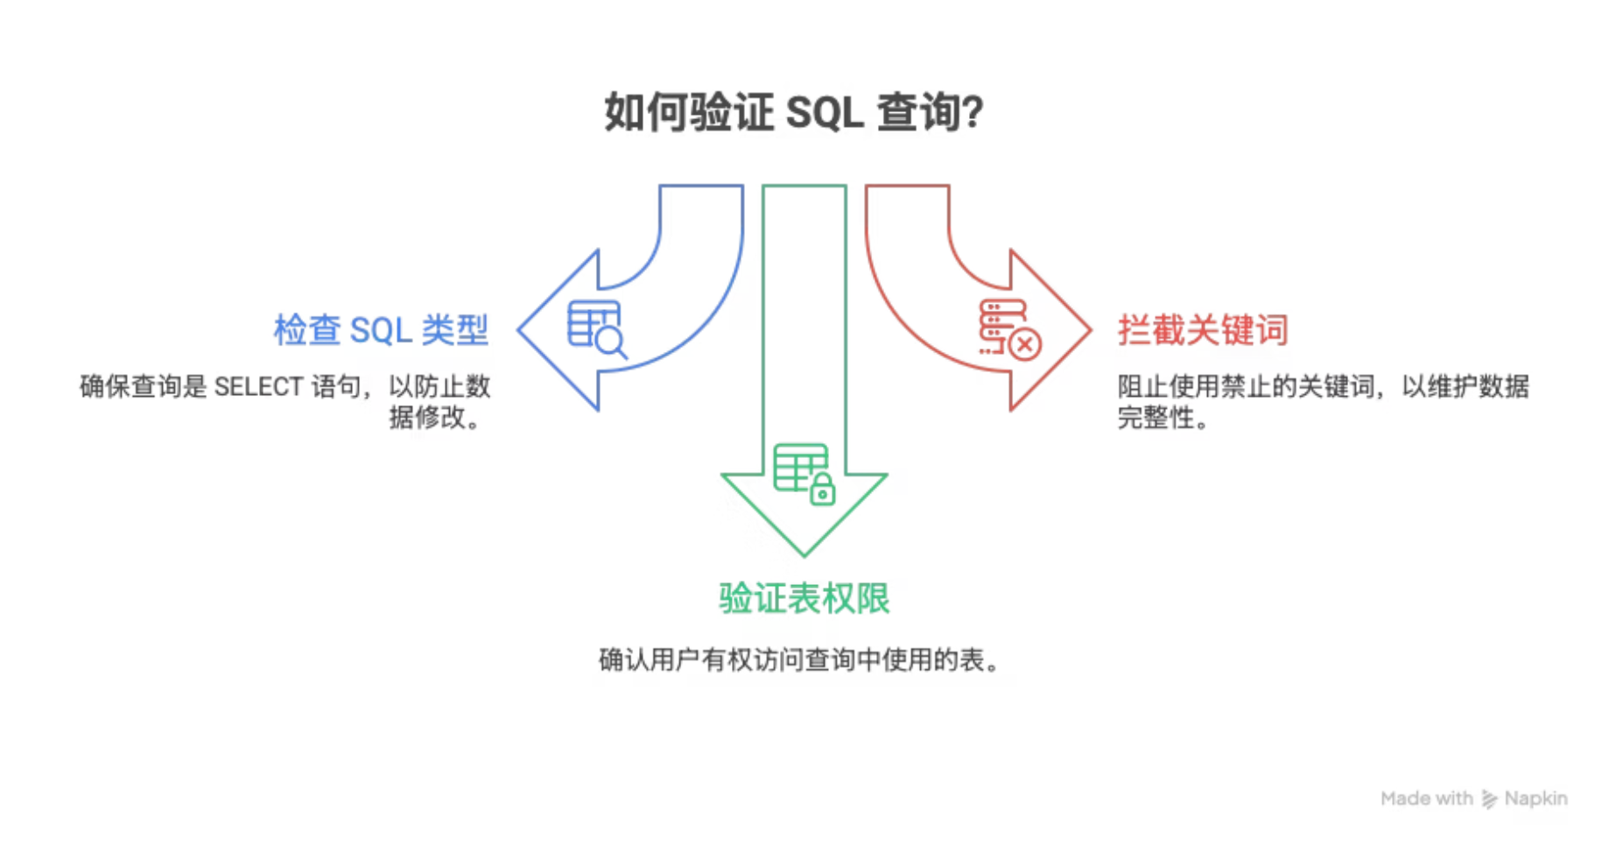
安全与权限控制 (Security & RBAC)
权限校验机制:
# assistant_data.py - 角色访问控制ROLE_ACCESS: Dict[str, List[str]] = { "admin": ["items", "borrows", "users"], "user": ["items", "borrows"], # 普通用户不能访问用户表}def validate_sql(sql: str, user_role: str) -> Tuple[bool, Optional[str]]: # 1. SQL类型检查 (仅允许SELECT) if not upper_stmt.startswith("SELECT"): return False, "Only SELECT statements are allowed" # 2. 关键词拦截 for keyword in SQL_BLOCKLIST: # ["DELETE", "UPDATE", "INSERT", "DROP"] if keyword in upper_stmt: return False, f"Keyword '{keyword}' is not allowed" # 3. 表级权限验证 tables = _extract_tables(statement) allowed = set(ROLE_ACCESS.get(user_role, ROLE_ACCESS["user"])) if not tables.issubset(allowed): return False, f"Forbidden table(s): {forbidden}"
拦截逻辑:
def execute_safe_sql(sql: str, user_role: str, user_name: str): ok, message = validate_sql(sql, user_role) if not ok: raise ValueError(message or "Invalid SQL") # 拦截并抛出异常 # 占位符替换 (防止SQL注入) prepared_sql = message placeholder_values = _resolve_placeholders(user_name) for key, value in placeholder_values.items(): prepared_sql = prepared_sql.replace(key, value)
安全级别:
接口级控制 (API-level) + 表级权限 (Table-level RBAC)

Slide 7
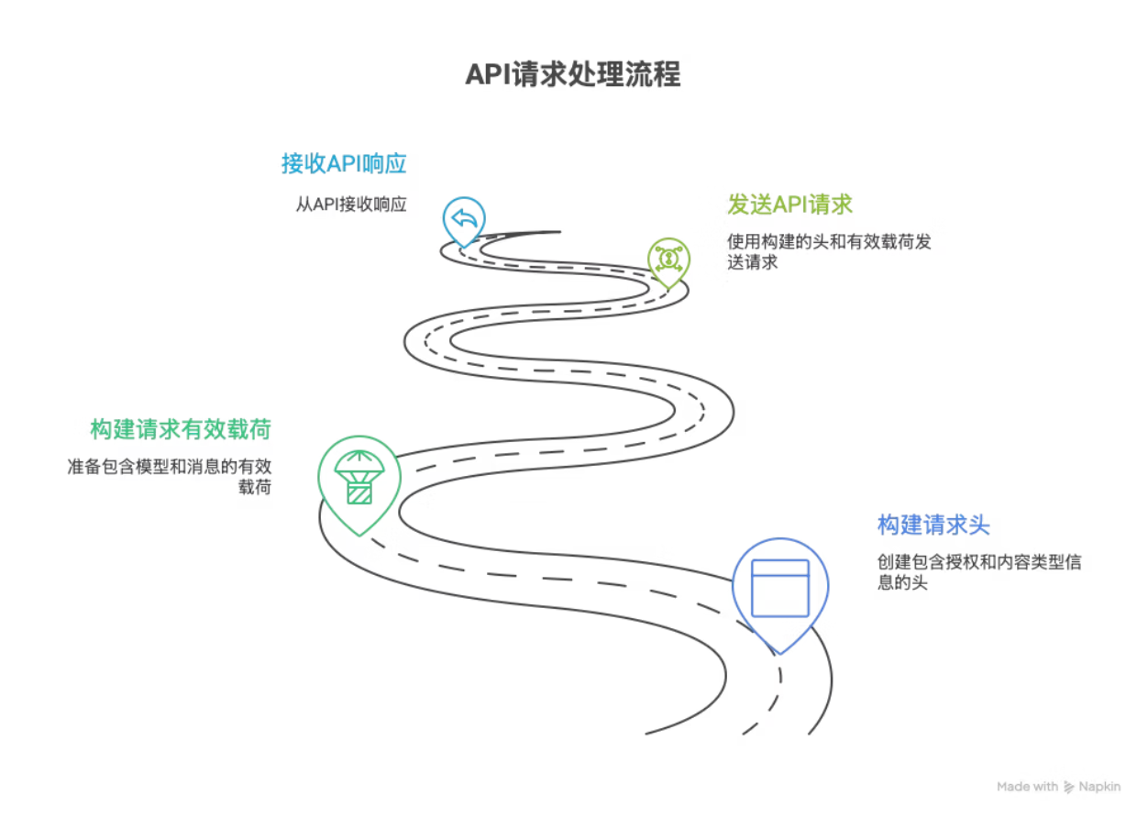
API 交互与本地化部署 (Local LLM Integration)
本地部署方案:
# config.py - API配置OPENROUTER_BASE_URL = "http://127.0.0.1:7897" # 本地代理地址OPENROUTER_MODEL = "deepseek/deepseek-chat" # 本地模型PROXY_URL = "http://127.0.0.1:7897" # 代理配置
通信层实现:
def _build_headers(self) -> Dict[str, str]: headers = { "Authorization": f"Bearer {Config.OPENROUTER_API_KEY}", "Content-Type": "application/json", "HTTP-Referer": Config.OPENROUTER_REFERER, "X-Title": Config.OPENROUTER_TITLE }def ask(self, history, runtime_context="", reasoning_enabled=False): payload = { "model": Config.OPENROUTER_MODEL, "messages": self._build_messages(history, runtime_context) } if reasoning_enabled: payload["reasoning"] = {"enabled": True} response = self.client.post( self.endpoint, headers=self._build_headers(), json=payload, timeout=60 )
超时与错误处理:
连接超时
重试机制
错误分类
60秒
无 (快速失败策略)
HTTP错误 vs 服务错误 vs 业务错误

Slide 8








总结与技术挑战
当前架构优势:
嵌入式设计
双路径处理
无需额外服务部署
智能路由分发
严格的SQL安全验证机制
多语言自适应支持
性能瓶颈:
1. LLM调用延迟
2. 同步SQL执行
3. 内存占用
每次意图分类需要额外API调用
大查询可能阻塞UI线程
完整对话历史在内存中维护
下一步优化方向:
异步SQL执行
意图分类缓存
使用连接池 + 异步I/O
基于用户历史模式预测意图
本地模型优化
流式响应
量化模型减少推理延迟
实现实时响应流显示
技术债务:
异常处理粒度过粗 (大量 broad Exception)
配置管理分散在多个文件
缺乏完整的单元测试覆盖

